Slide 1


Chủ đề 2: PHÂN TỬ
Bài 5:
Phân tử - Đơn chất – Hợp chất

Slide 2
01.
Phân tử
NỘI DUNG BÀI HỌC
02.
Đơn chất
03.
Hợp chất
04.
Bài tập

Slide 3
Hàng chục triệu chất trên Trái Đất đều được tạo nên từ một hoặc nhiều nguyên tố hoá học. Các nhà khoa học đã phân loại chúng như thế nào?

Slide 4
01.
PHÂN TỬ

Slide 5
Tìm hiểu về hạt hợp thành của chất và khái niệm phân tử
1
Quan sát hình 5.1 và cho biết hạt hợp thành của chất nào được tạo từ 1 nguyên tố hóa học. Hạt hợp thành của chất nào được tạo từ nhiều nguyên tố hóa học?
Cl
Cl
Cl
Ne
H
H
H
a. Hydrogen b. Chlorine c. Hydrogen chloride d. Neon
Hình 5.1. Hình mô phỏng hạt hợp thành của một số chất

Slide 6


Ví dụ 1:
O
H
H
Các hạt hợp thành của nước đều gồm có 2 nguyên tử hydrogen và 1 nguyên tử oxygen.
Tương tự Ví dụ 1, em hãy mô tả một số phân tử được tạo thành từ 1 nguyên tố hoá học, 2 nguyên tố hóa học

Slide 7

C
N
N
O
O
Hình 5.2. Hình mô phỏng một số phân tử
Phân tử là hạt đại diện cho chất, gồm một số nguyên tử kết hợp thể hiện đầy đủ tính chất hoá học của chất.

Slide 8
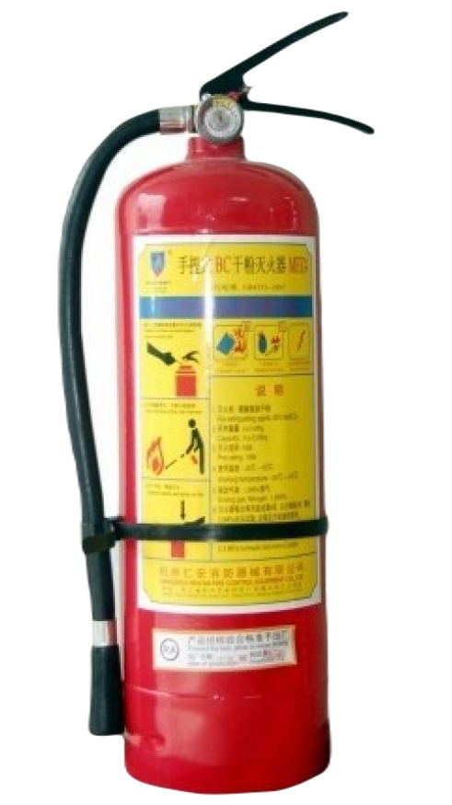

NHIỆM VỤ VỀ NHÀ
Có nhiều loại bình chữa cháy, hình bên là 1 loại bình chữa cháy chứa chất khí đã được hóa lỏng. Loại bình này dùng đế dập tắt hiệu quả các đám cháy nhỏ, nơi kín gió. Ưu điểm của nó là không lưu lại chất chữa cháy trên đồ vật.
Theo em, trong bình có chứa phân tử chất khí gì? Phân tử đó gồm những nguyên tố nào? Số lượng nguyên tử của mỗi nguyên tố có trong phân tử chất khí này là bao nhiêu?

Slide 9
Tính khối lượng phân tử
H
S
C
H
H
H
O
O
H
H
a. Hydrogen b. Sulfur dioxde c. Methane
Hình 5.3. Hình mô phỏng phân tử các chất
2
Em hãy đề xuất cách tính khối lượng phân tử của mỗi chất ở hình 5.3

Slide 10
3
Khối lượng nguyên tử của oxygen bằng 16 amu. Phân tử oxygen gồm 2 nguyên tử oxygen sẽ có khối lượng phân tử bằng bao nhiêu?
Lời giải
Khối lượng phân tử của oxygen là:
16 x 2 = 32 amu

Slide 11

Khối lượng phân tử bằng tổng khối lượng các nguyên tử có trong phân tử và được tính bằng đơn vị amu.
Ví dụ 2: Ammonia là chất khí không màu, mùi khai, được ứng dụng trong nhiều lĩnh vực như: sản xuất nitric acid, các loại phân bón hoá học, làm nhiên liệu cho tên lửa...
N
H
H
H
Hình 5.4. Hình mô phỏng phân tử ammonia
Khối lượng phân tử (KLPT) ammonia bằng:
14 x 1 + 1 x 3 = 17 amu

Slide 12

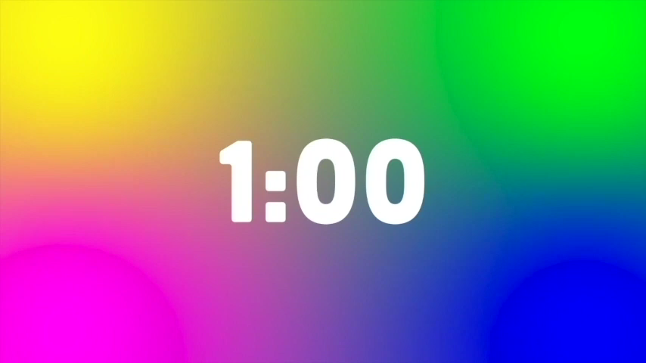
HOẠT ĐỘNG NHÓM
Muối ăn có thành phần chính là sodium chloride. Phân tử sodium chloride gồm 1 nguyên tử sodium và 1 nguyên tử chlorine. Em hãy tính khối lượng phân tử của sodium chloride.
Lời giải
Khối lượng phân tử của muối ăn là:
23 x 1 + 35,5 x 1 = 58,5 amu

Slide 13

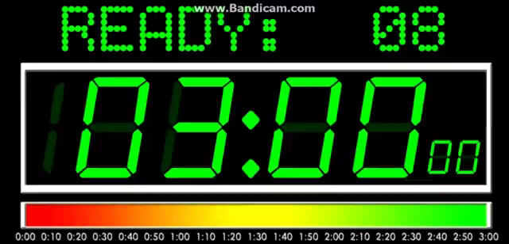
MỞ RỘNG
Đá vôi có thành phần chính là calcium carbonate. Phân tử calcium carbonate gồm 1 nguyên tử calcium, 1 nguyên tử carbon và 3 nguyên tử oxygen. Tính khối lượng phân tử của calcium carbonate. Hãy nêu một số ứng dụng của đá vôi.
Núi đá vôi

Slide 14
Lời giải
Khối lượng phân tử của calcium carbonate là:
40 x 1 + 12 x 1 + 16 x 3 = 100 amu
Ứng dụng:
– Đá vôi được sử dụng nhiều trong các ngành công nghiệp xây dựng, cẩm thạch hoặc là thành phần cấu thành của xi măng hoặc sản xuất ra vôi.
– Đá vôi được sử dụng rất nhiều trong ngành sơn
– Đá vôi là chất xử lý môi trường nước
– Đá vôi thường được sử dụng rộng rãi trong y tế với vai trò là thuốc bổ sung khẩu phần canxi giá rẻ, chất khử chua.
– Bên cạnh đó thì đá vôi còn được biết đến là chất làm trắng trong việc tráng men đồ gốm sứ. Và bột vôi cũng được gọi là đá phấn vì đây là thành phần chính của phấn viết bảng.

Slide 15

NHIỆM VỤ VỀ NHÀ
Trong nước rửa tay khô có thành phần chính là chất gi? Khối lượng phân tử của chất đó là bao nhiêu?
Nước rửa tay khô

Slide 16
02.
ĐƠN CHẤT

Slide 17
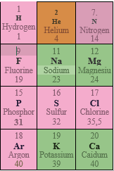
Tìm hiểu về đơn chất
4
Dựa vào hình 5.5, cho biết tên các đơn chất được tạo thành từ nguyên tố hóa học tương ứng.
5
Ngoài các đơn chất tạo từ các nguyên tố ở hình 5.5, em hãy liệt kê thêm 2 đơn chất tạo thành từ nguyên tố kim loại và 2 đơn chất tạo thành từ nguyên tố phi kim khác.
Hình 5.5: Một số nguyên tố hoá học

Slide 18
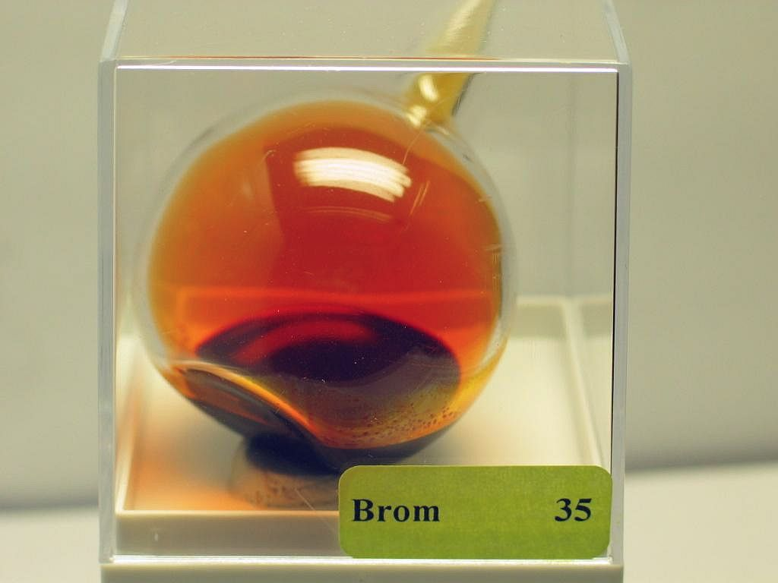
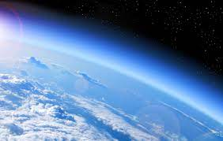
6
Quan sát hình 5.6, em hãy cho biết số nguyên tử và thành phần nguyên tố (có trong mỗi phân tử đơn chất)
Br
Br
O
O
O
a. Bình chứa bromine lỏng
b. Tầng ozone trong khi quyển
Hình 5.6. Một số đơn chất và hình mô phỏng phân tử đơn chất

Slide 19

Đơn chất là chất được tạo nên từ một nguyên tố hoá học.

Slide 20
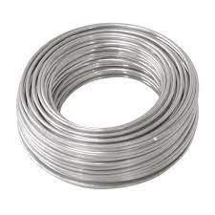
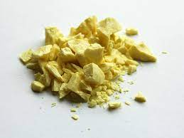
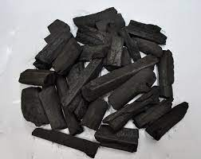
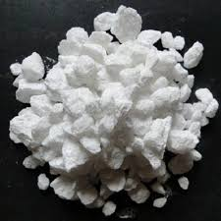
HOẠT ĐỘNG NHÓM
Mẫu vật nào được tạo ra từ phân tử đơn chất trong hình dưới đây? Cho biết nguyên tố tạo ra mỗi đơn chất đó.
a. Cuộn dây Aluminium
b. Sulfur
c. Than gỗ
d. Đá vôi

Slide 21

NHIỆM VỤ VỀ NHÀ
Khí quyển Trái Đất là lớp các chất khí bao quanh và được giữ lại bởi lực hấp dẫn của Trái Đất. Thành phần khí quyển gồm có nitrogen, oxygen, argon, carbon dioxide, hơi nước và một số chất khí khác (helium, neon, methane, hydrogen,...). Em hãy liệt kê các đơn chất có trong khí quyển. Tìm hiểu và cho biết đơn chất nào được dùng để bơm vào lớp ô tô thay cho không khí.

Slide 22
03.
HỢP CHẤT

Slide 23
Tìm hiểu về hợp chất
7
Quan sát hình 5.7, em hãy cho biết phân tử chất nào là phân tử đơn chất, phân tử chất nào là phân tử hợp chất. Giải thích.
O
O
O
H
H
H
H
a. Hydrogen b. Oxygen c. Nước
Hình 5.7. Hình mô phỏng phân tử các chất
延时符

Slide 24
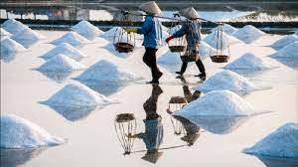
8
Muối ăn (Hình 5.8) là đơn chất hay hợp chất? Vì sao?
Cl⁻
Na⁺
Hình 5.8. Ruộng muối và hình mô phỏng phân tử muối ăn
延时符

Slide 25
9
Hãy nêu một số ví dụ về phân tử hợp chất mà em biết và cho biết phân tử đó được tạo thành từ các nguyên tử của nguyên tố nào?
Trong hợp chất, nguyên tử của các nguyên tố kết hợp với nhau theo tỉ lệ và thứ tự nhất định.

Slide 26
Ví dụ 3: Phân tử methane được tạo bởi 4 nguyên tử của nguyên tố hydrogen và 1 nguyên tử của nguyên tố carbon (Hình 5.9a); phân tử sulfur dioxide được tạo bởi 2 nguyên tử của nguyên tố oxygen và 1 nguyên tử của nguyên tố sulfur (Hình 5.9b)
H
S
C
H
O
O
H
a. b.
H
Hình 5.9. Hình mô phỏng phân tử methane (a) và Sulfur dioxde (b)
延时符

Slide 27
Hợp chất là chất được tạo nên từ hai hay nhiều nguyên tố hoá học.

Slide 28
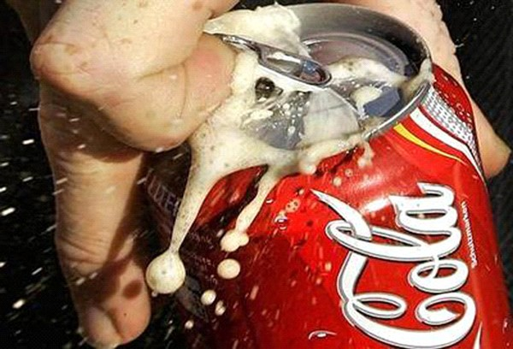
HOẠT ĐỘNG NHÓM
Carbon dioxide là thành phần tạo ra bọt khí trong nước giải khát có gas (hình dưới). Theo em, carbon dioxide là đơn chất hay hợp chất?
Lon nước giải khát có gas

Slide 29

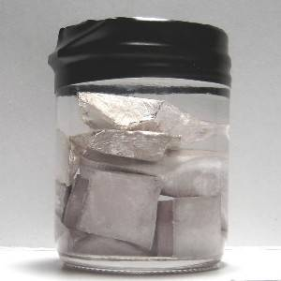
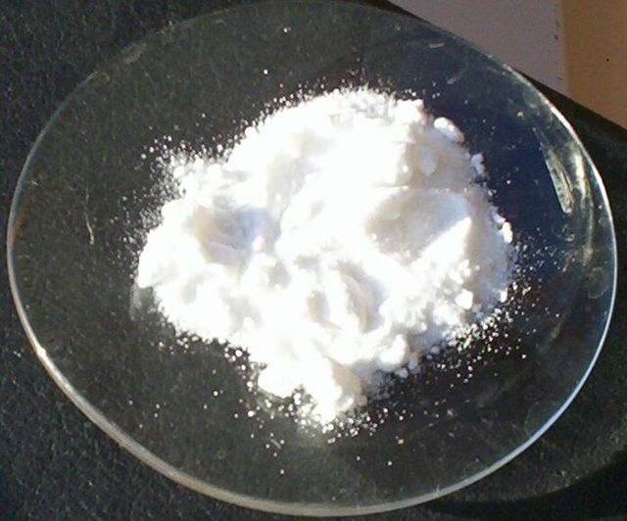
NHIỆM VỤ VỀ NHÀ
Có các mẫu chất như hình bên:
Hãy cho biết mỗi chất đó được tạo bởi loại phân tử gì? Iodine và potassium iodide có nhiều ứng dụng trong đời sống. Tìm hiểu qua sách báo và internet, em hãy cho biết một số ứng dụng của các chất này.
Potassium Iodine Potassium iodide

Slide 30
04.
BÀI TẬP

Slide 31
1
Hãy liệt kê 5 phân tử đơn chất và 5 phân tử hợp chất chứa 2 nguyên tố hoá học.

Slide 32
2
Hoàn thành bảng sau:
CHẤT | ĐƠN CHẤT | HỢP CHẤT | PHÂN TỬ
Phân tử carbon monoxide gồm 1 nguyên tử carbon và 1 nguyên tử oxygen.
Phân tử calcium oxide gồm 1 nguyên tử calcium và 1 nguyên tử oxygen.
Phân tử ozone gồm 3 nguyên tử oxygen.
Phân tử nitrogen dioxde gồm 1 nguyên tử nitrogen và 2 nguyên tử oxygen.
Phân tử acetic acid (có trang giấm ăn) gồm 2 nguyên tử carbon, 4 nguyên tử hydrogen và 2 nguyên tử oxygen
?
?
?
?
?
?
?
?
?
?
?
?
?
?
?

Slide 33






2
Hoàn thành bảng sau:
CHẤT | ĐƠN CHẤT | HỢP CHẤT | PHÂN TỬ
Phân tử carbon monoxide gồm 1 nguyên tử carbon và 1 nguyên tử oxygen.
Phân tử calcium oxide gồm 1 nguyên tử calcium và 1 nguyên tử oxygen.
Phân tử ozone gồm 3 nguyên tử oxygen.
Phân tử nitrogen dioxde gồm 1 nguyên tử nitrogen và 2 nguyên tử oxygen.
Phân tử acetic acid (có trang giấm ăn) gồm 2 nguyên tử carbon, 4 nguyên tử hydrogen và 2 nguyên tử oxygen
$$√$$
$$√$$
$$√$$
$$√$$
$$√$$
$$√$$
$$√$$
$$√$$
$$√$$
$$√$$

Slide 34
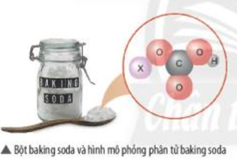
3
Backing soda là 1 loại muối được ứng dụng rộng rãi trong nhiều ngành như: thực phẩm, dược phẩm, công nghiệp hoá chất.
a) Baking soda là phân tử đơn chất hay phân tử hợp chất?
b) Baking soda có khối lượng phân tử bằng 84 amu.
Quan sát hình mô phỏng phân tử baking soda (hình bên), cho biết phân tử baking soda có mấy nguyên tử X? Hãy xác định khối lượng nguyên tử X và cho biết X là nguyên tố nào?

Slide 35
4
Quan sát hình mô phỏng các phân tử sau, cho biết chất nào là đơn chất, chất nào là hợp chất? Tính khối lượng phân tử của các chất.
H
C
C
H
Cl
H
H
O
O
H
H
H
a. Hydrogen b. Carbon dioxde c. Methane d. Hydrogen chloride

Slide 36
4
Quan sát hình mô phỏng các phân tử sau, cho biết chất nào là đơn chất, chất nào là hợp chất? Tính khối lượng phân tử của các chất.
N
H
Cl
Cl
O
N
N
H
H
H
H
e. Chlorine g. Nitrogen h. Ammonia i. Nước

Slide 37
Thanks you !!!

